Slide 1



Python 爬虫
《生物信息学导论》
2016-2017
陈源 胡大辉

Slide 2
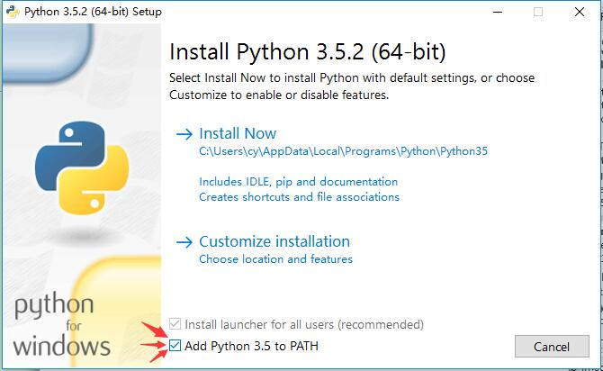
Python3.5安装
注意选上Add Python 3.5 to PATH

Slide 3
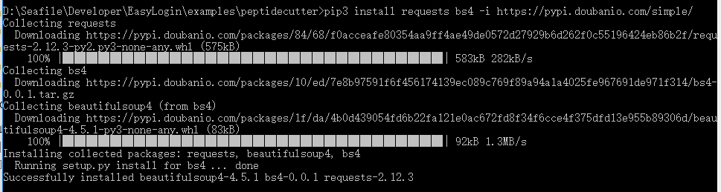
Python3.5安装-依赖包安装
pip3 install requests bs4 –i https://pypi.doubanio.com/simple/

Slide 4
HTTP请求
Get
Post
Detail: http://www.ruanyifeng.com/blog/2016/08/http.html

Slide 5
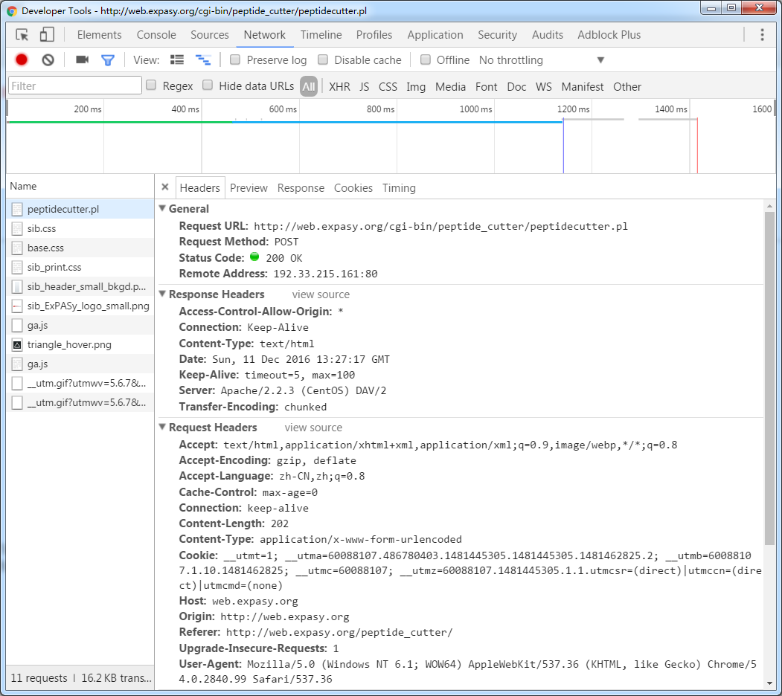
HTTP请求-Chrome开发者工具

Slide 6
Python爬虫实现
数据/文件的读入
模拟浏览器发出HTTP请求
requests
返回网页提取信息
beautifulsoup4
Notes:
除了requests还能使用urllib2, scrapy, etc

Slide 7
EasyLogin – A easier way
https://github.com/zjuchenyuan/EasyLogin
Example Code:
from EasyLogin import EasyLogin
a = EasyLogin()
a.get("http://ip.cn")
IP,location = a.f("code",attrs={})
print(IP)
print(location)

Slide 8
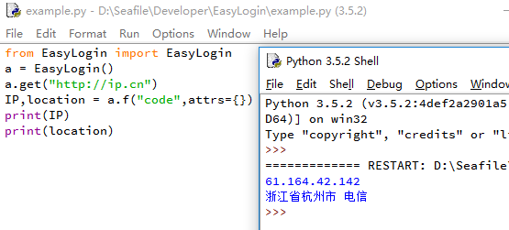
EasyLogin – A easier way
https://github.com/zjuchenyuan/EasyLogin
Example Code:
from EasyLogin import EasyLogin
a = EasyLogin()
a.get("http://ip.cn")
IP,location = a.f("code",attrs={})
print(IP)
print(location)

Slide 9
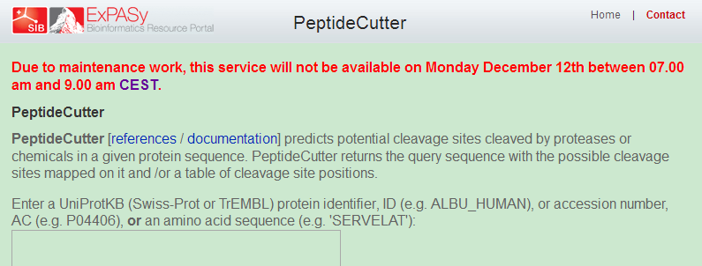
Target – 来试试写个爬虫吧
http://web.expasy.org/peptide_cutter/
预测蛋白质水解位点

Slide 10
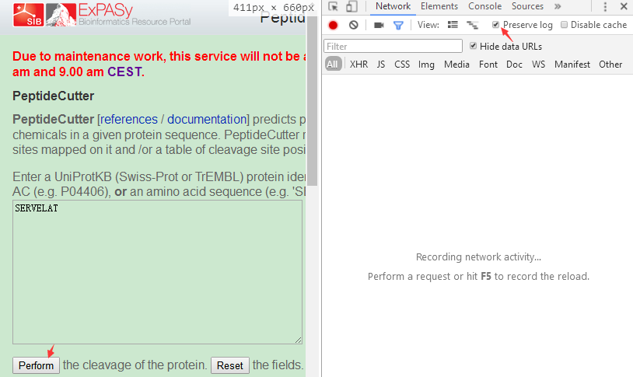
实现这个爬虫 - 打开Chrome开发者工具 F12 Network选项卡 Preserver log

Slide 11
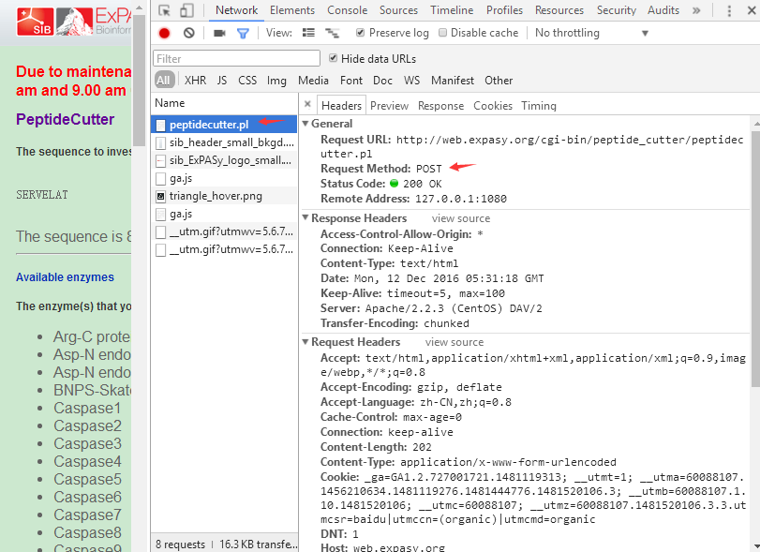
实现这个爬虫 - 打开Chrome开发者工具 提交表单后 查看请求内容:URL, Form Data

Slide 12
实现这个爬虫 - 写代码咯
from EasyLogin import EasyLogin
data="SERVELAT"
a = EasyLogin()
a.post("http://web.expasy.org/cgi-bin/peptide_cutter/peptidecutter.pl","protein={}&enzyme_number=all_enzymes&special_enzyme=Chym&min_prob=&cleavage_map=cleavage_map&block_size=60&alphtable=alphtable&cleave_number=all&cleave_exactly=&cleave_range_min=&cleave_range_max=".format(data) )

Slide 13
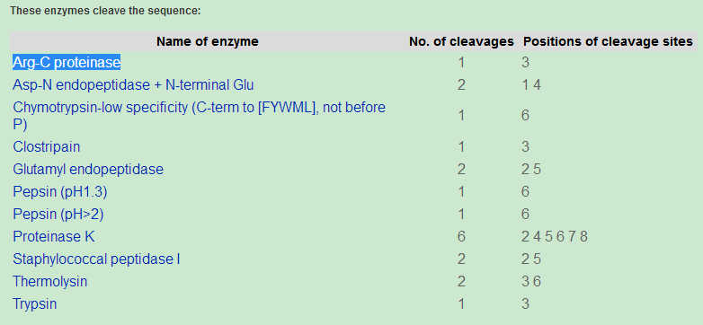
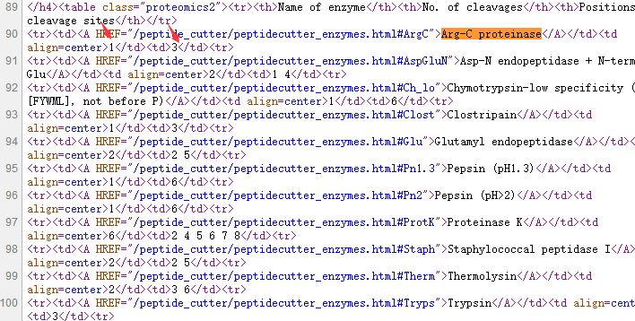
实现这个爬虫 – 查看源代码，需要的内容在哪 在一个<table class="proteomics2">中

Slide 14
实现这个爬虫 - 写代码咯
table=a.b.find("table",{"class":"proteomics2"})
tds=table.find_all("td")
i = 0
for td in tds:
i+=1
print(td.text,end='\t' if i!=3 else '\n')
if i==3:
i=0

Slide 15
实现这个爬虫 – More to go
函数化编程
读fasta文件
https://github.com/zjuchenyuan/EasyLogin/tree/master/examples/peptidecutter
欢迎Star, Follow, Issue~

